Slide 1


Slide 2

Il convient de lancer le mode diaporama pour la diffusion de la leçon en classe
Réservé à l’enseignant (e)

Slide 3




Pictogrammes
Réservé à l’enseignant (e)
L’enseignant parle
Diffusion d’un média
Média en cours de diffusion
Fin du média. Passer au slide suivant
Expliquer, donner une consigne
Désigner un élève

Slide 4
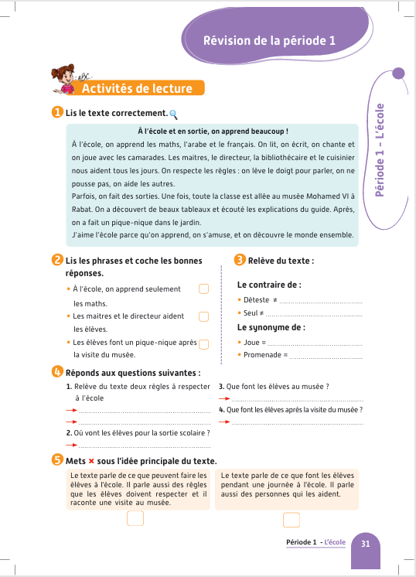
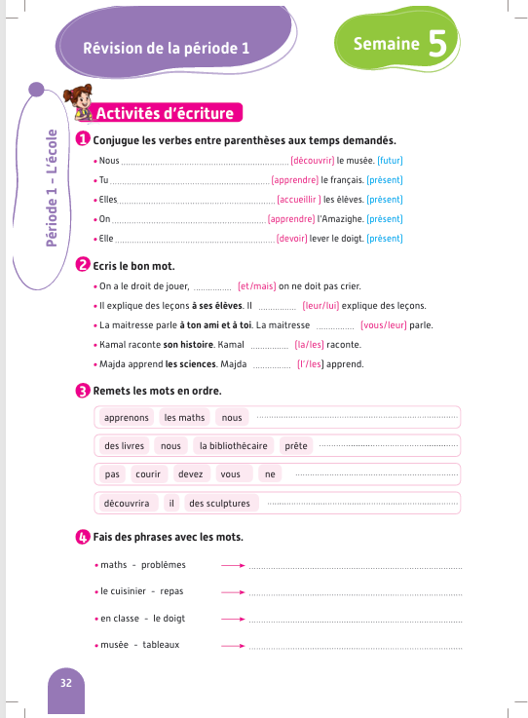
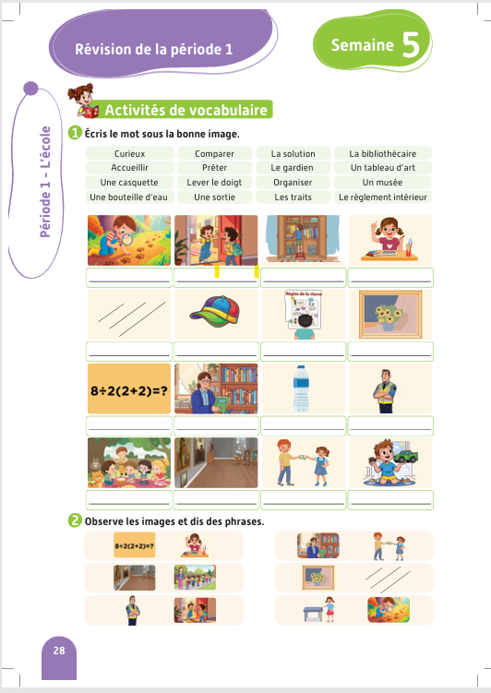
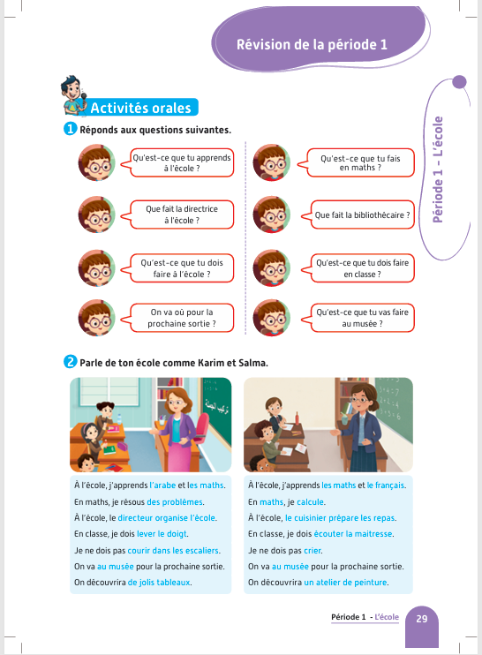
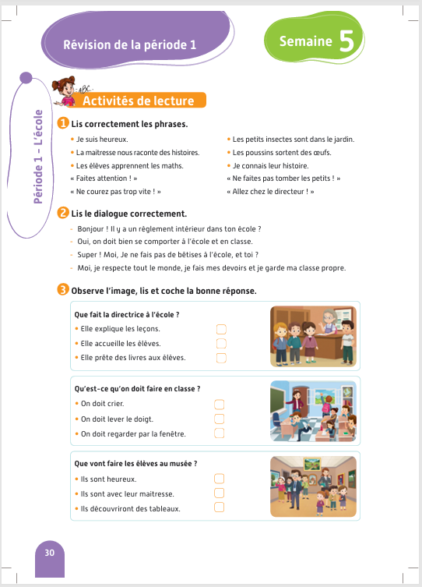
Contenu de la semaine de soutien
Réservé à l’enseignant (e)

Slide 5

Organisation de la semaine de révision
Réservé à l’enseignant (e)
Séance 1
Séance 3
Activités de lecture
Activités de vocabulaire
Séance 2
Séance 4
Activités orales
Activités d’écriture

Slide 6




Plan de la séance 1
Réservé à l’enseignant (e)
1. Activité 1
Rappel des mots de vocabulaire.
Jeux de vocabulaire.
Faire des phrases avec des mots de vocabulaire.
Travail sur livret

Slide 7
Réservé à l’enseignant (e)
(ة)خاص بالأستاذ
Au terme de cette séance de révision, l’enseignant doit vérifier qu’au moins 80% des élèves sont capables de :
Reconnaitre et produire des mots de vocabulaire.
Faire des phrases avec des mots de vocabulaire.
* Si ce taux n’est pas atteint, il convient de mettre en place des actions de remédiation, collectives ou individuelles.

Slide 8




Bonjour les enfants. Aujourd’hui, nous allons réviser les mots de vocabulaire des semaines précédentes. Soyez attentifs.

Slide 9

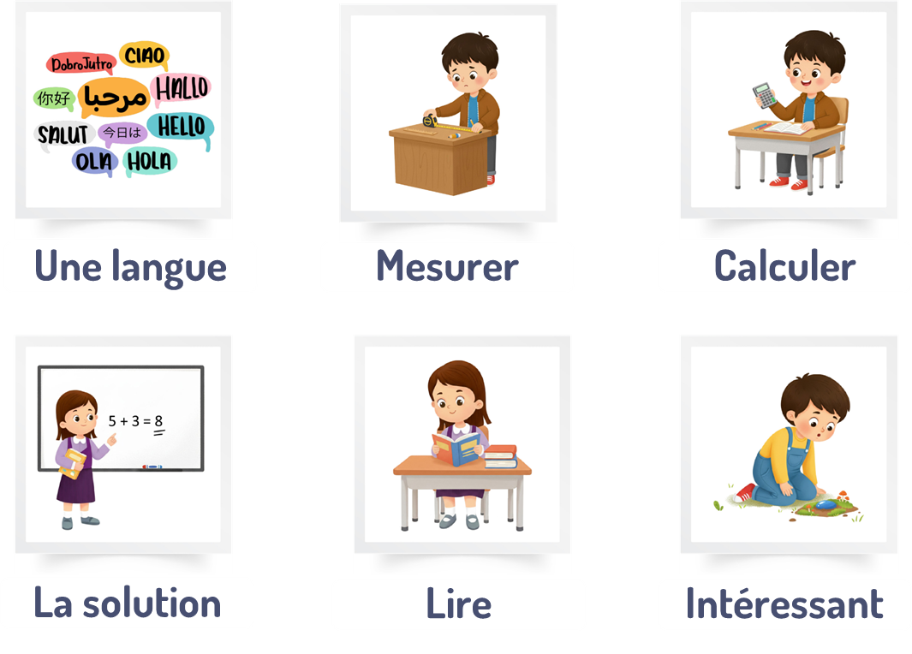
Répétons ensemble : Une langue – Mesurer – Calculer – La solution – Lire – Intéressant.

Slide 10

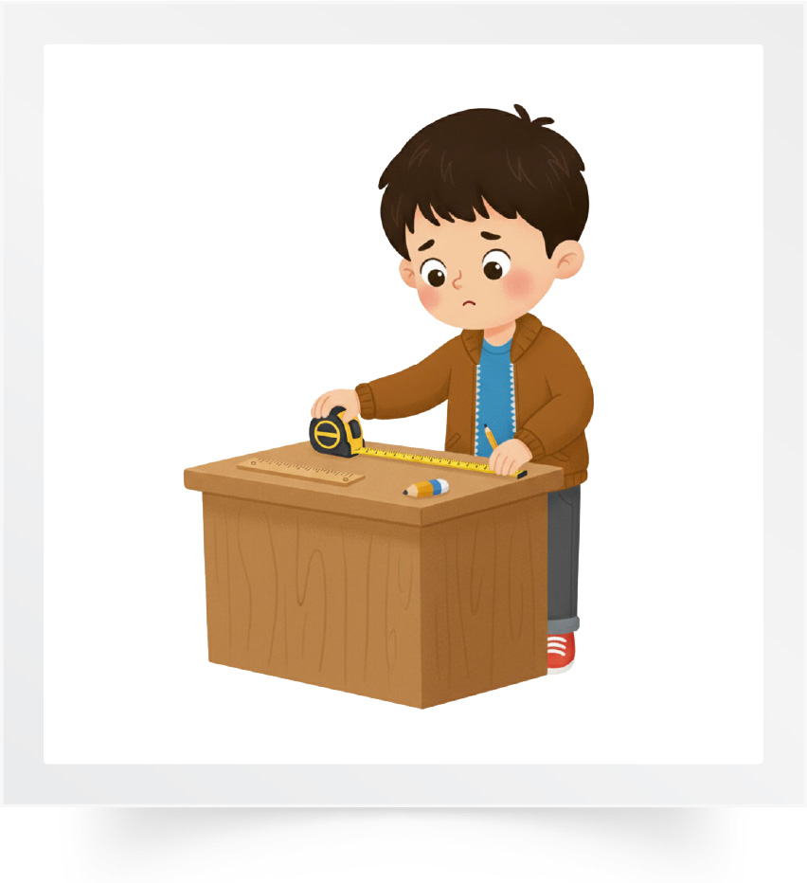
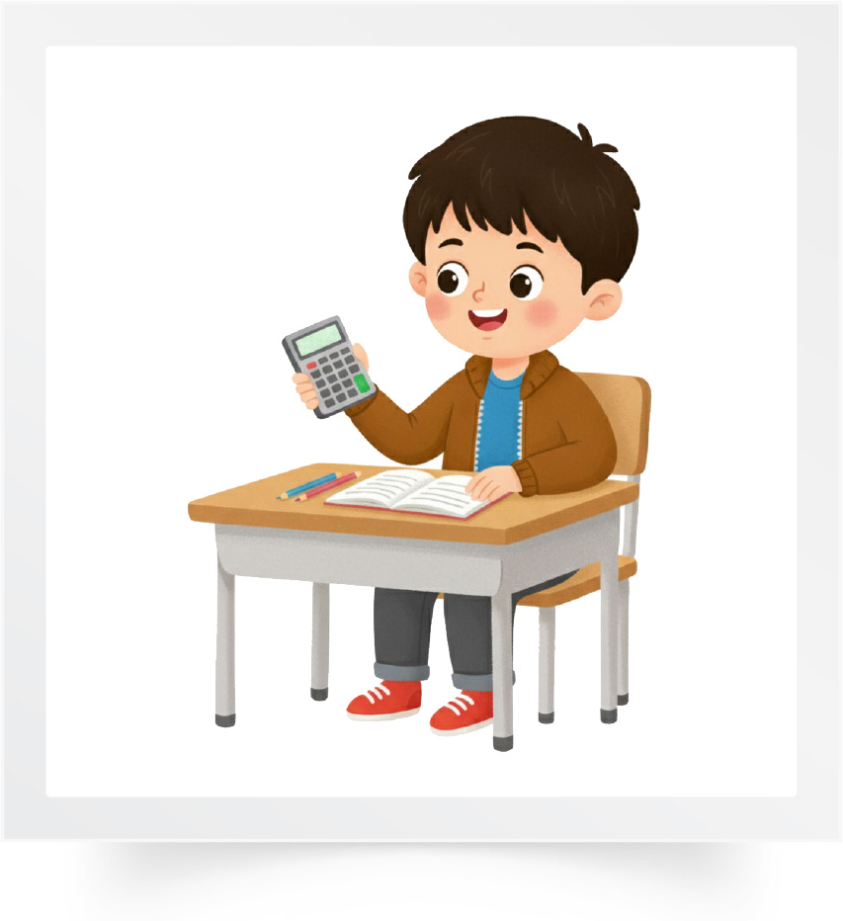
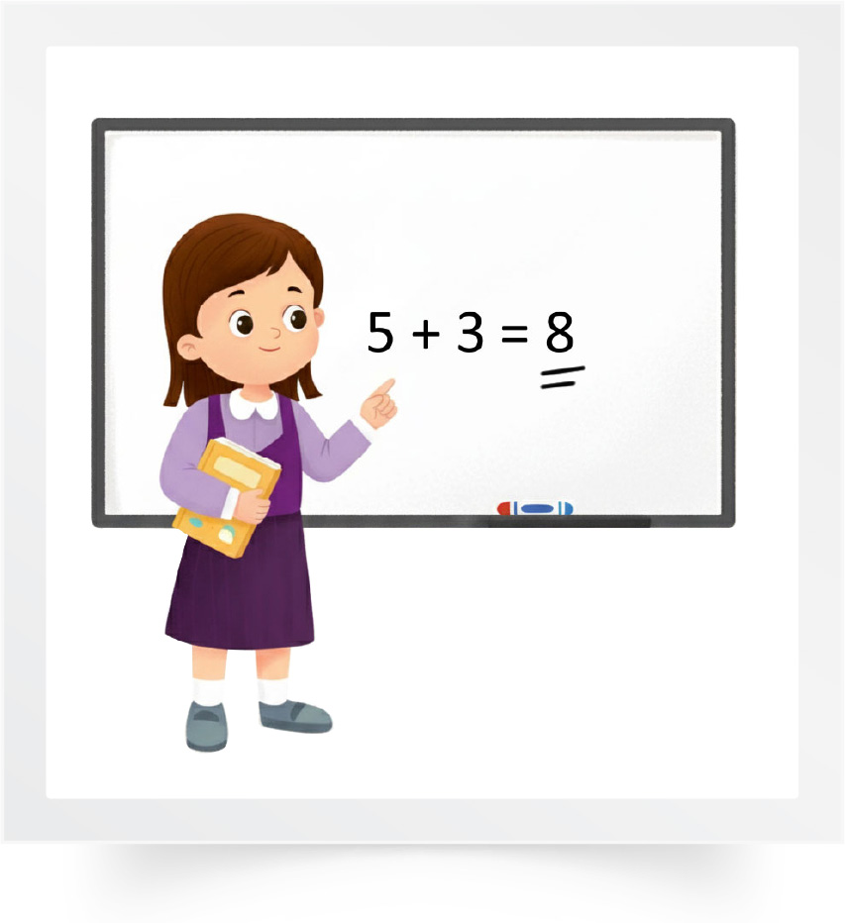

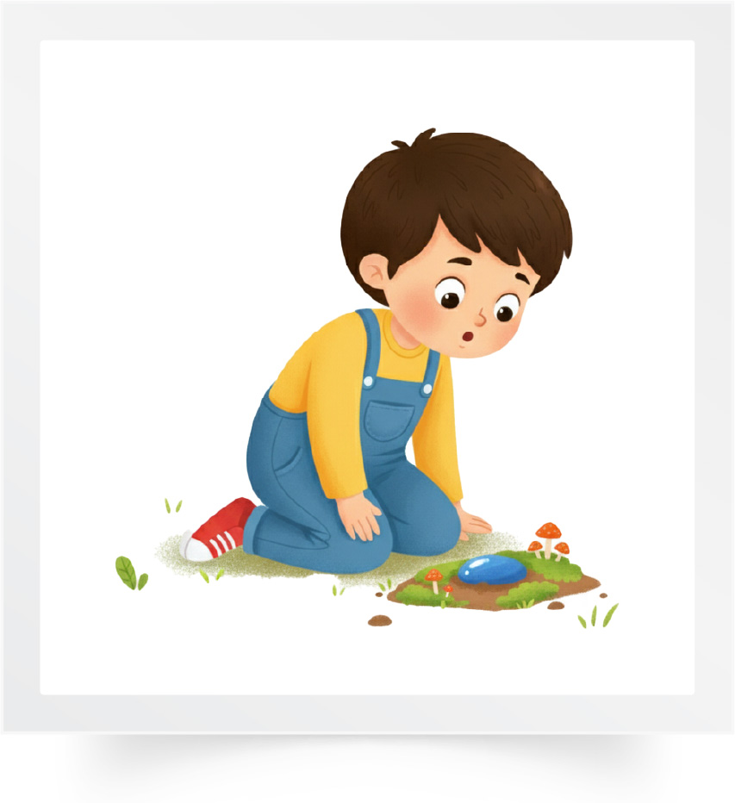
Pour chaque image, je vais désigner un élève pour dire le mot. C’est quel mot ?

Slide 11
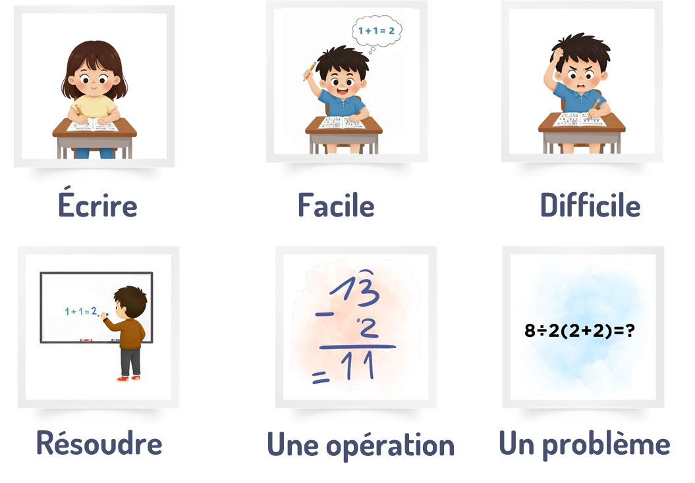
Répétons ensemble : Ecrire – Facile – Difficile – Résoudre – Une opération – Un problème.

Slide 12
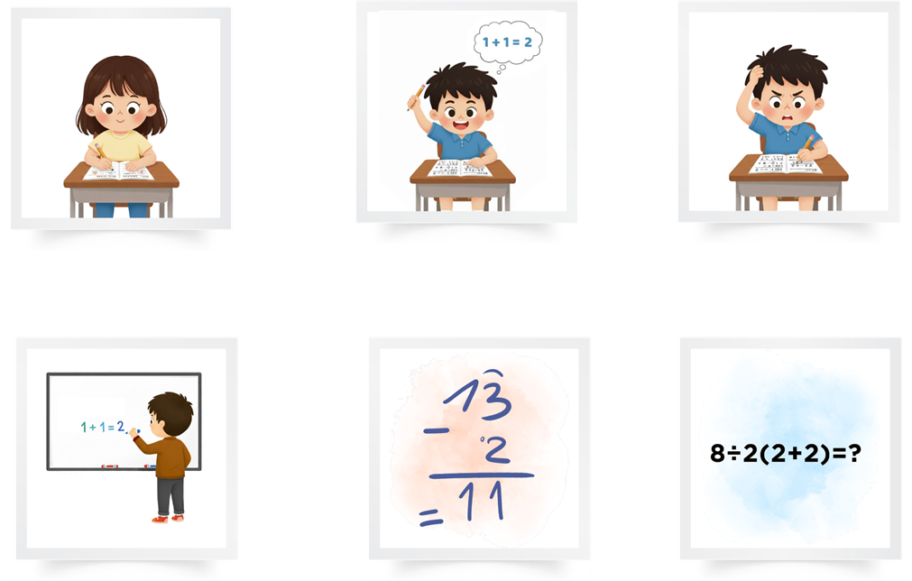
Pour chaque image, je vais désigner un élève pour dire le mot. C’est quel mot ?

Slide 13
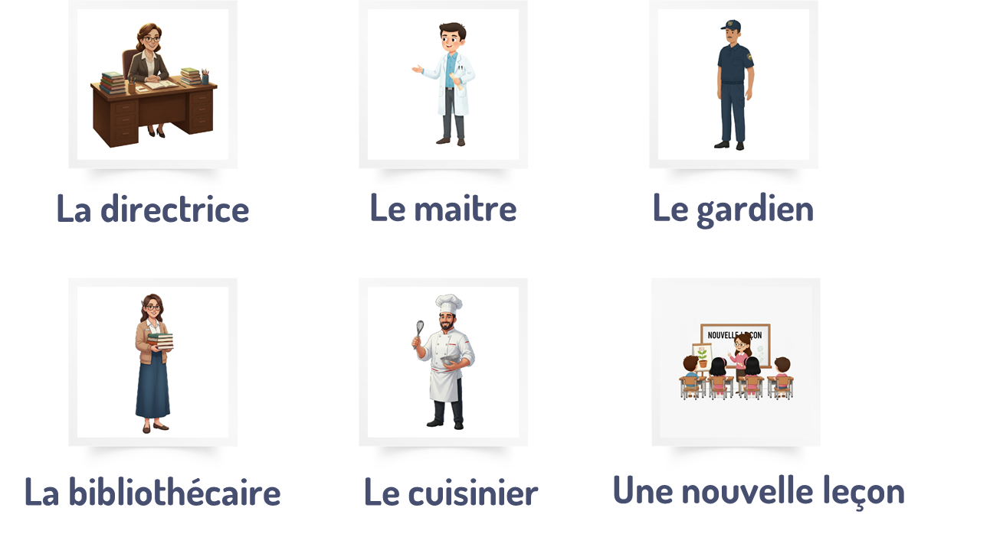
Répétons ensemble : La directrice – Le maitre – Le garçon – La bibliothécaire – Le cuisinier – Une nouvelle leçon.

Slide 14
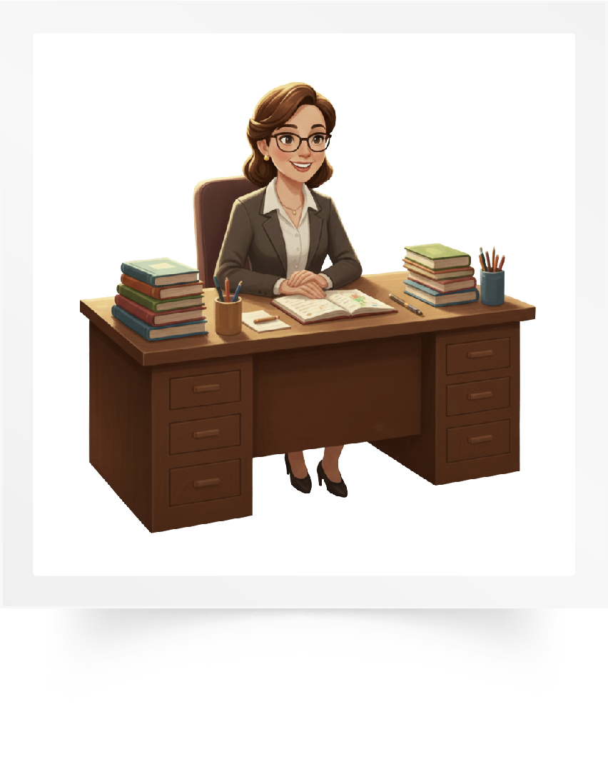
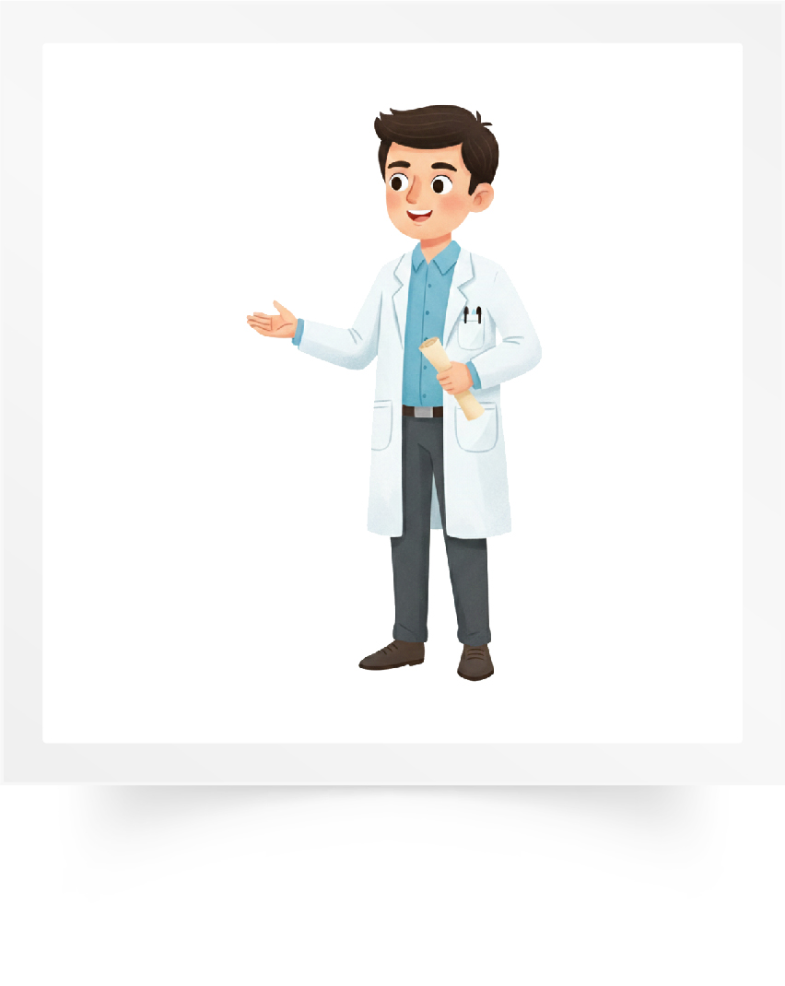
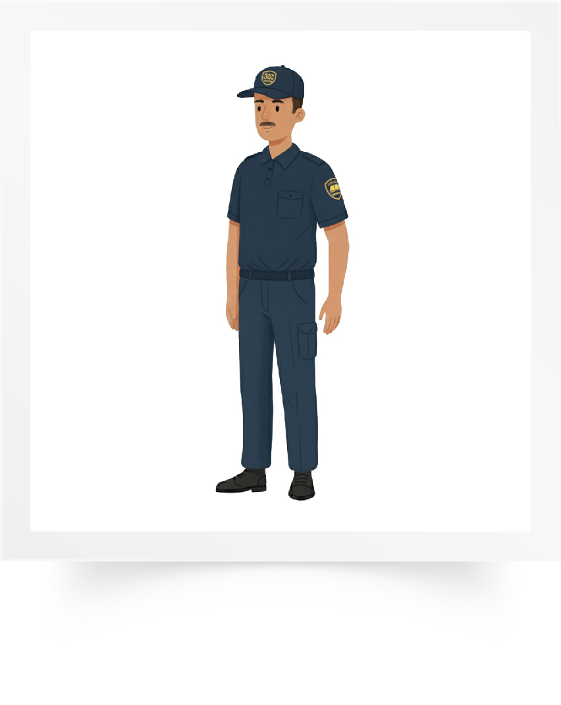


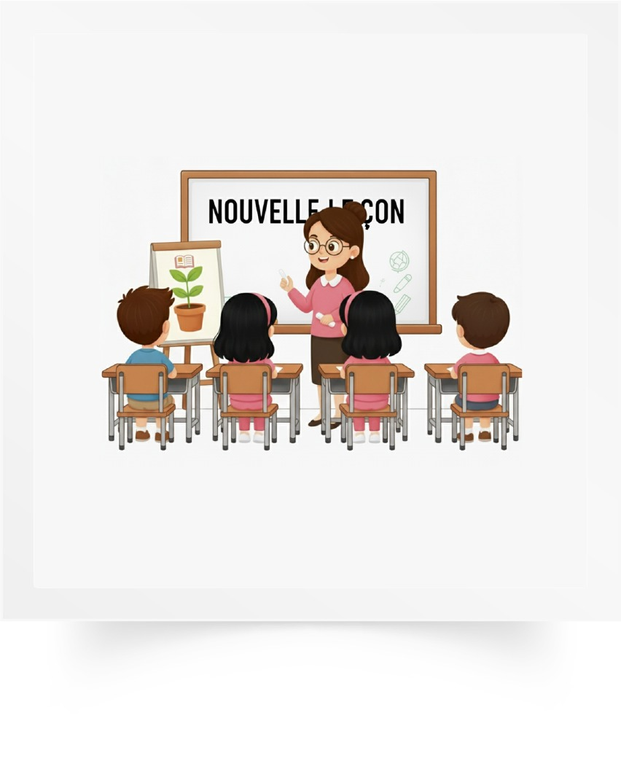
Pour chaque image, je vais désigner un élève pour dire le mot. C’est quel mot ?

Slide 15
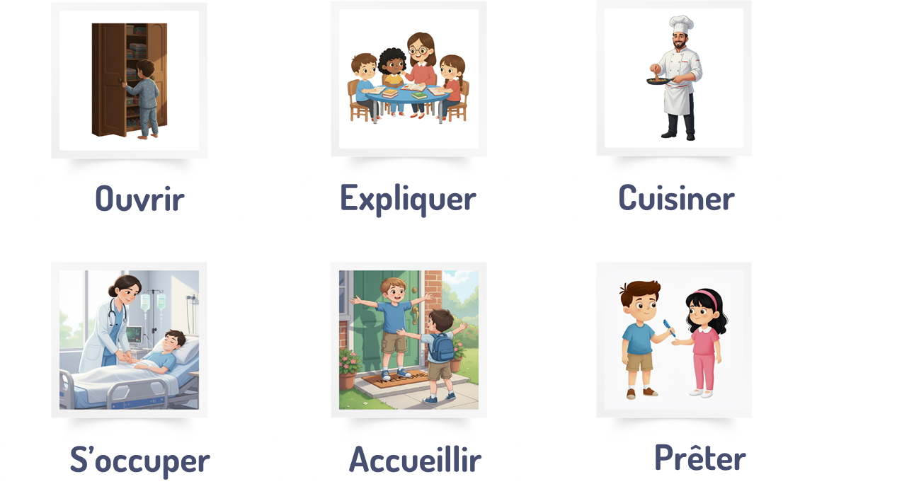
Répétons ensemble : Ouvrir – Expliquer – Cuisiner – S’occuper – Accueillir – Prêter.

Slide 16
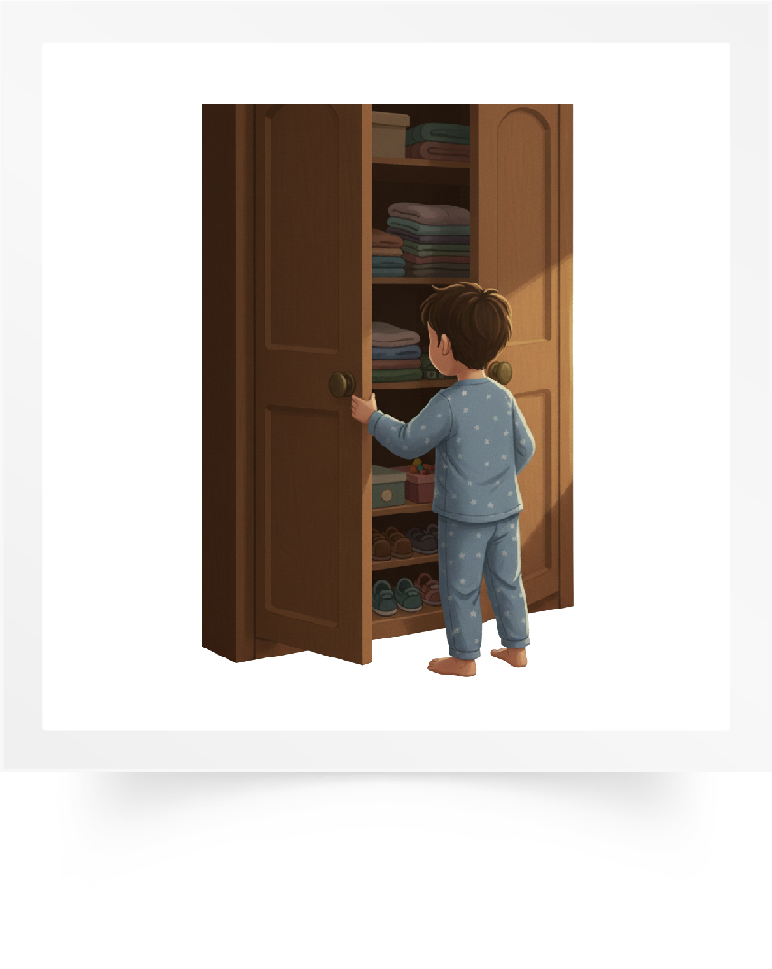

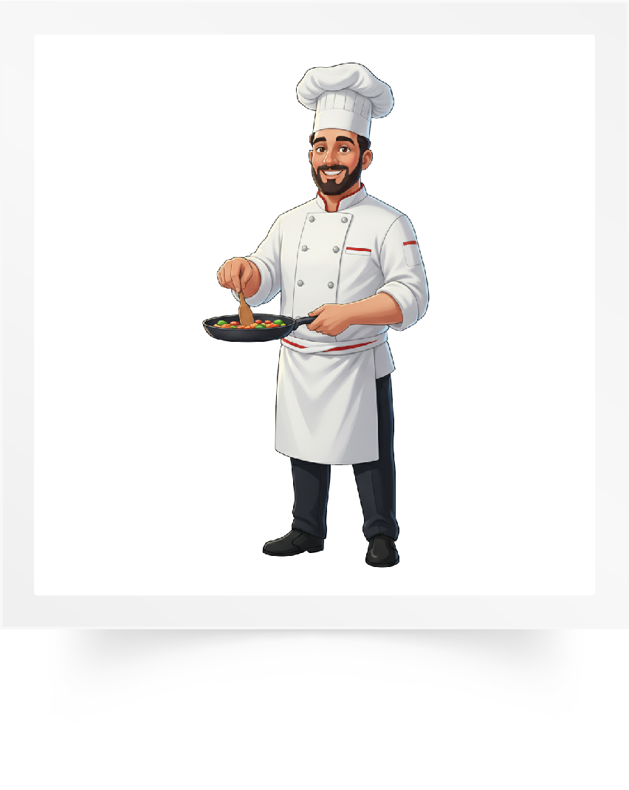
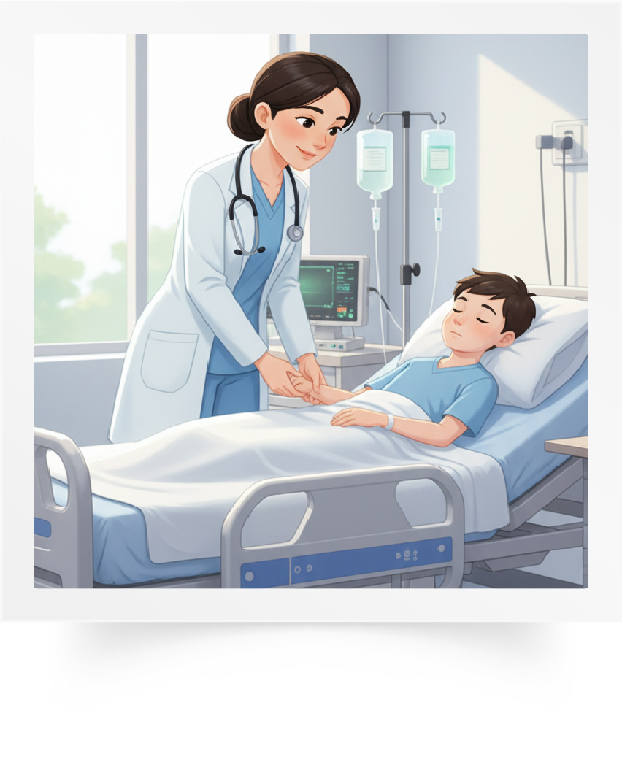
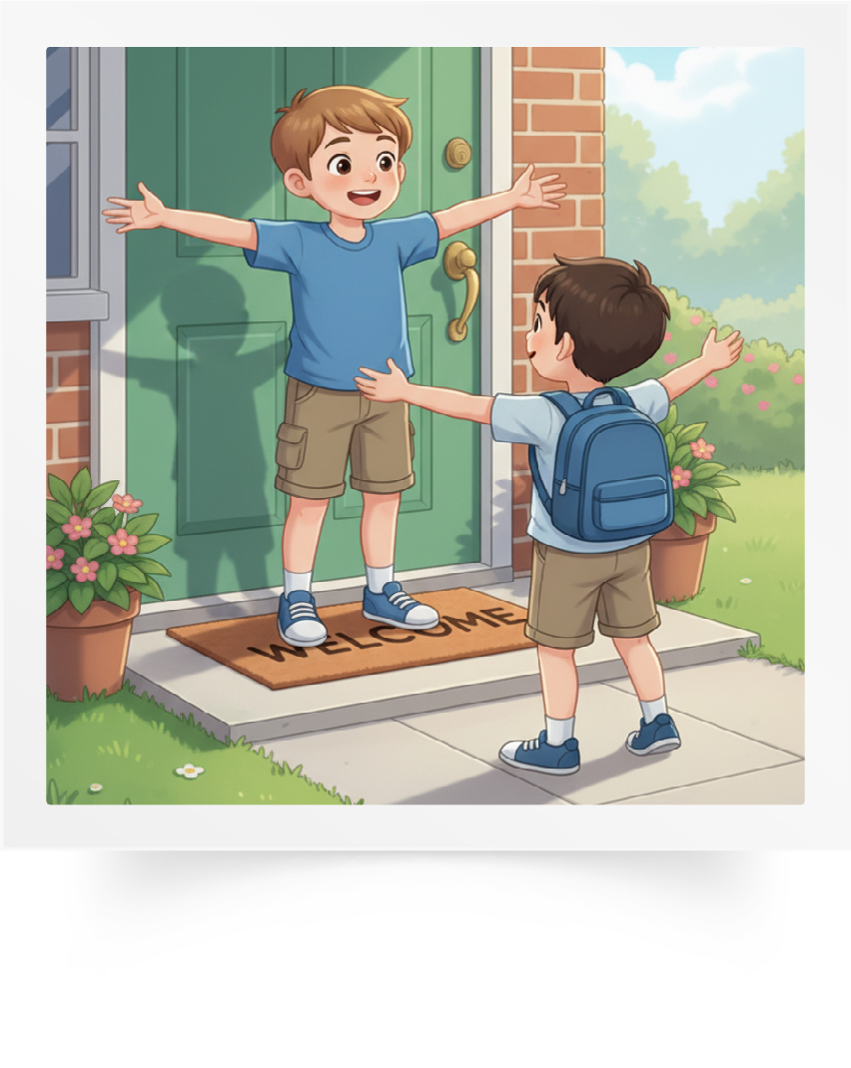
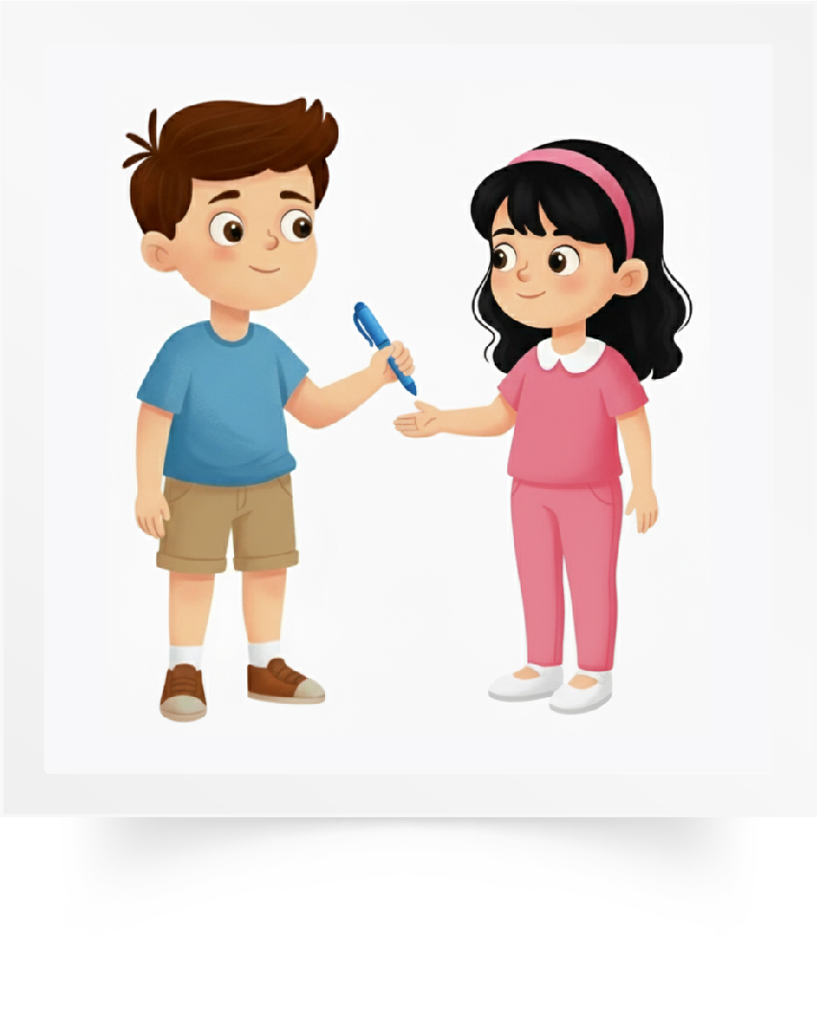
Pour chaque image, je vais désigner un élève pour dire le mot. C’est quel mot ?

Slide 17
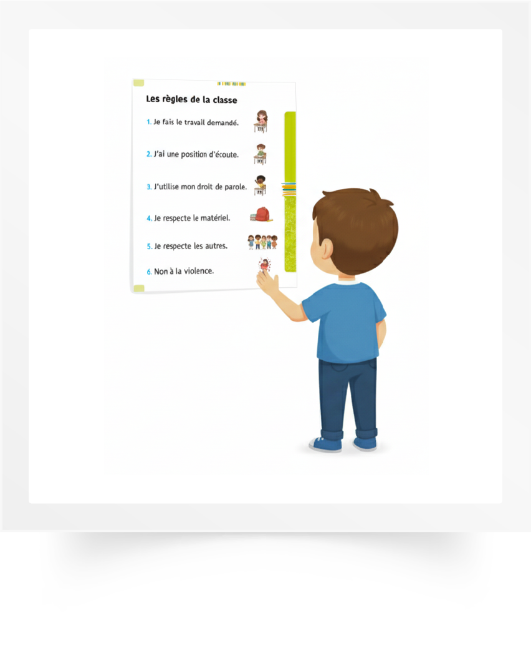
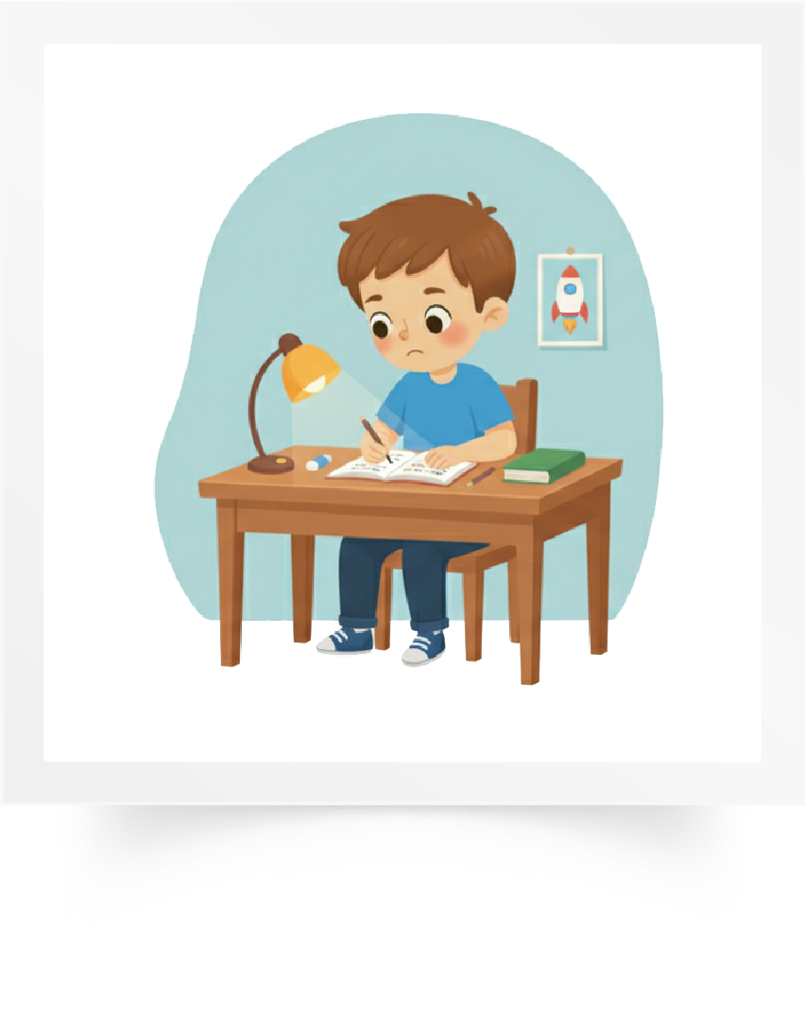
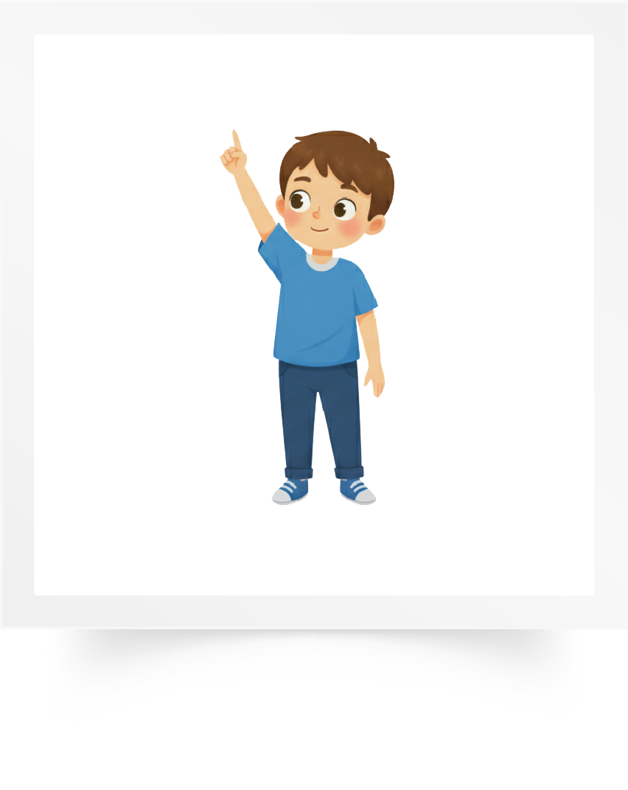
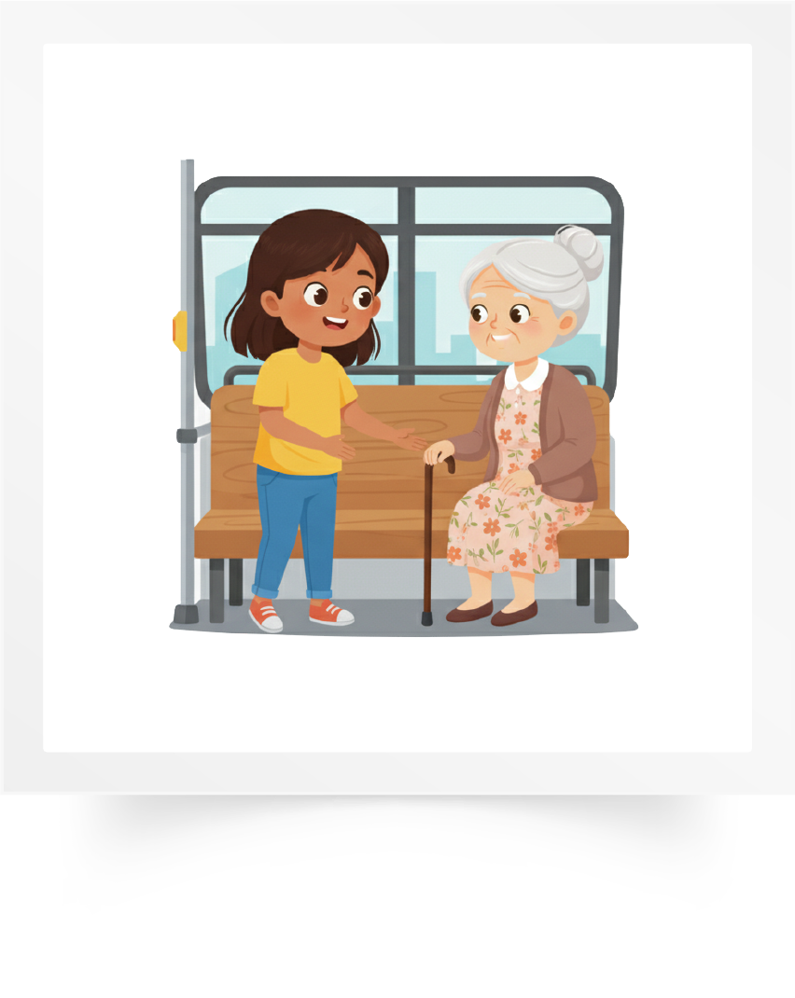
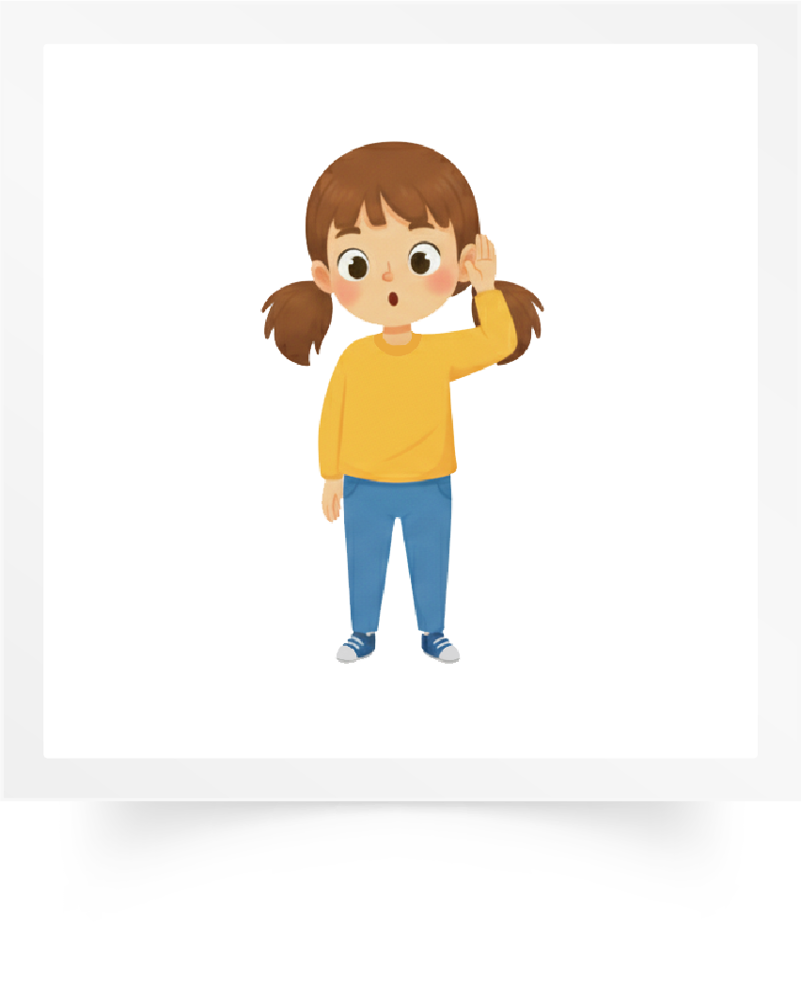
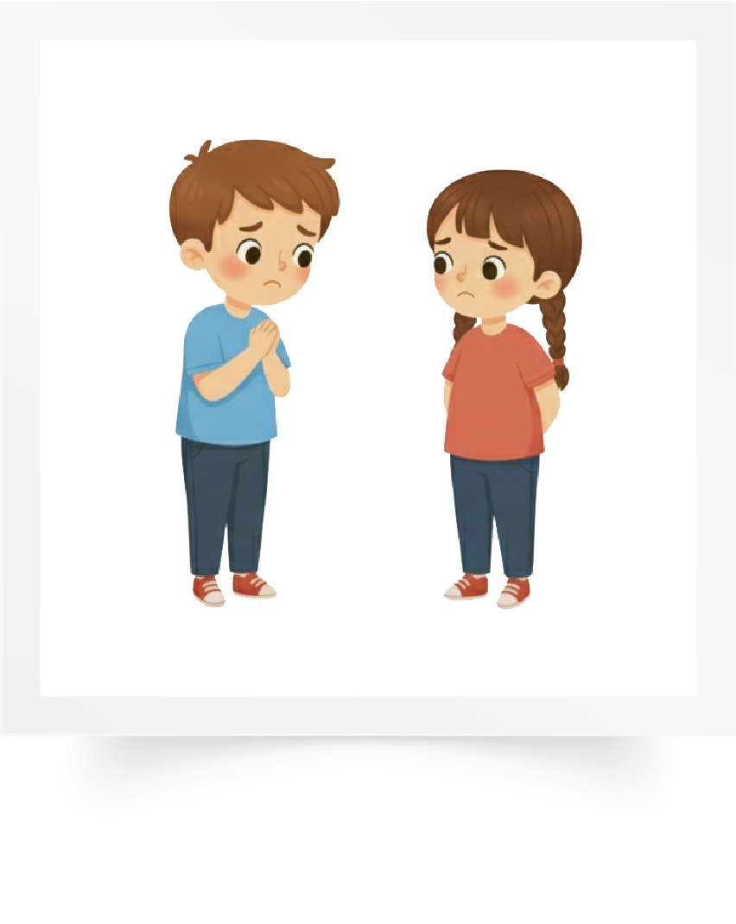
Répétons ensemble : Le règlement de la classe – Le devoir– Lever le doigt – S’excuser – Respecter - Écouter .
Le règlement de la classe
Le devoir
Lever le doigt
S’excuser
Respecter
Écouter

Slide 18
Pour chaque image, je vais désigner un élève pour dire le mot. C’est quel mot ?

Slide 19
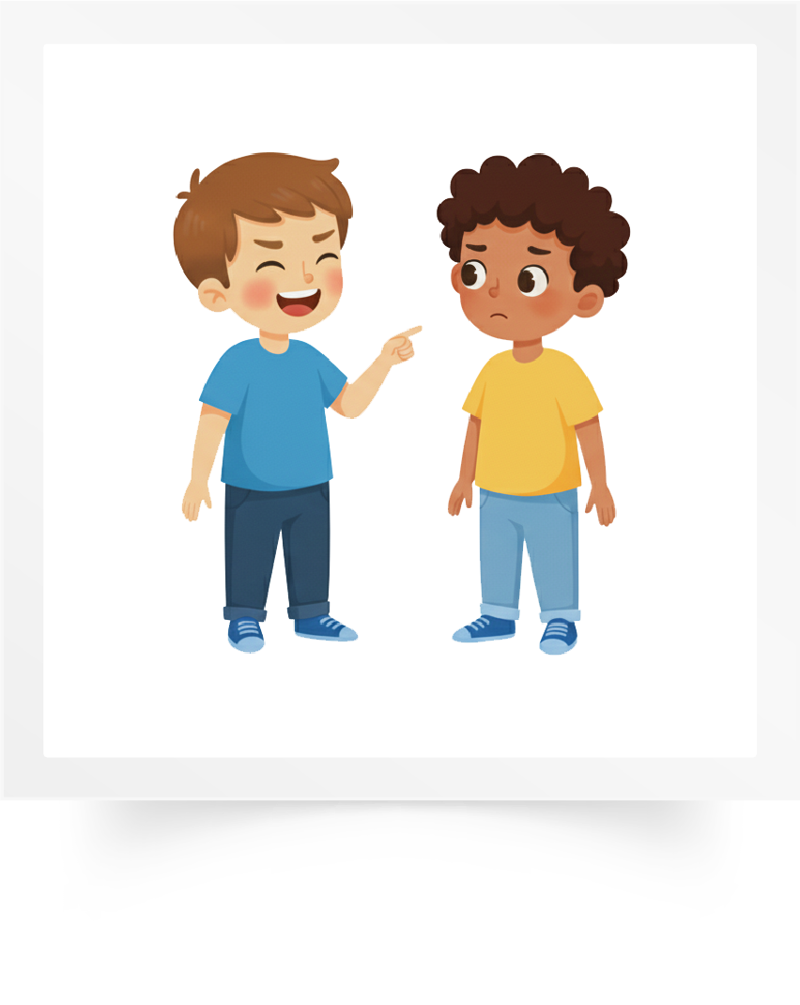
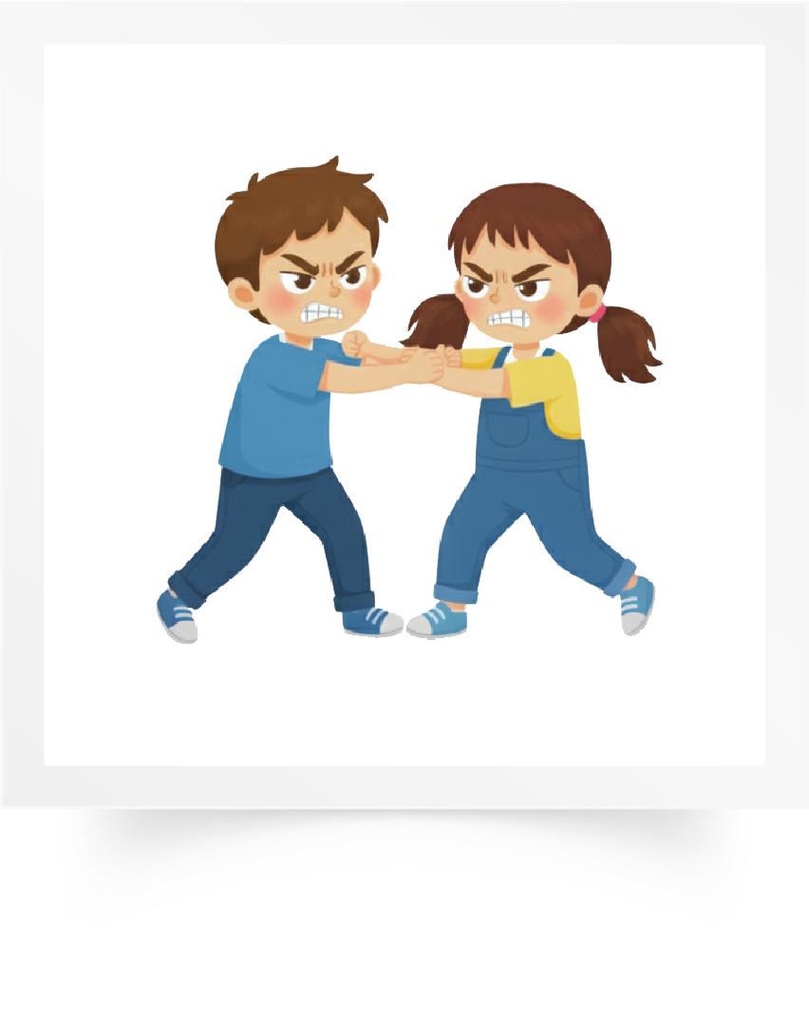




Répétons ensemble : Se moquer – Se disputer– Courir – Crier – Poli - Impoli.
Se moquer
Se disputer
Courir
Crier
Poli
Impoli

Slide 20
Pour chaque image, je vais désigner un élève pour dire le mot. C’est quel mot ?

Slide 21
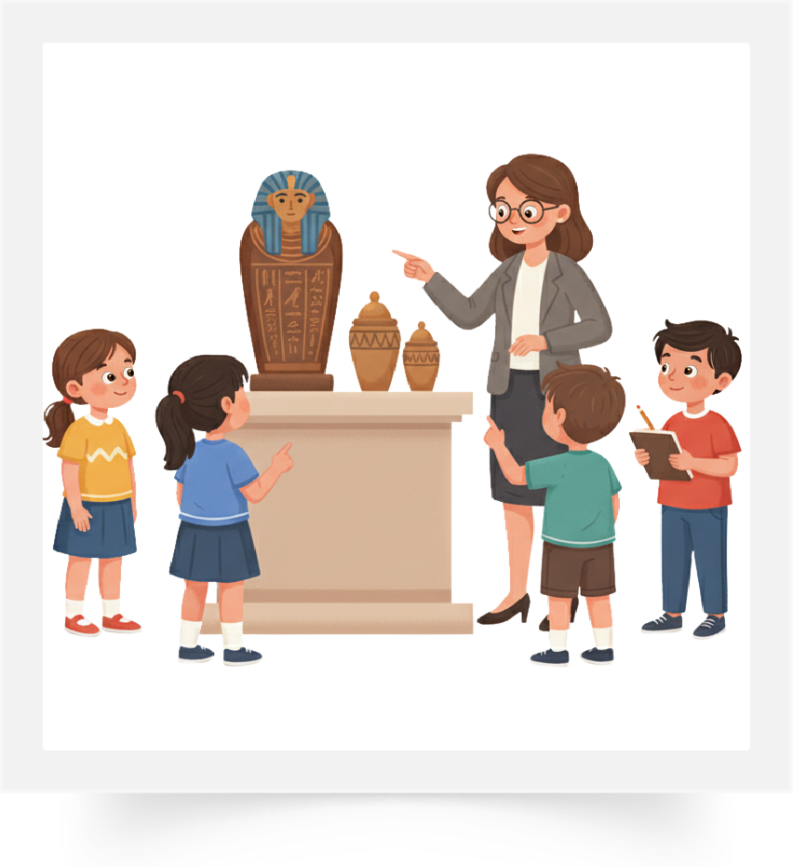


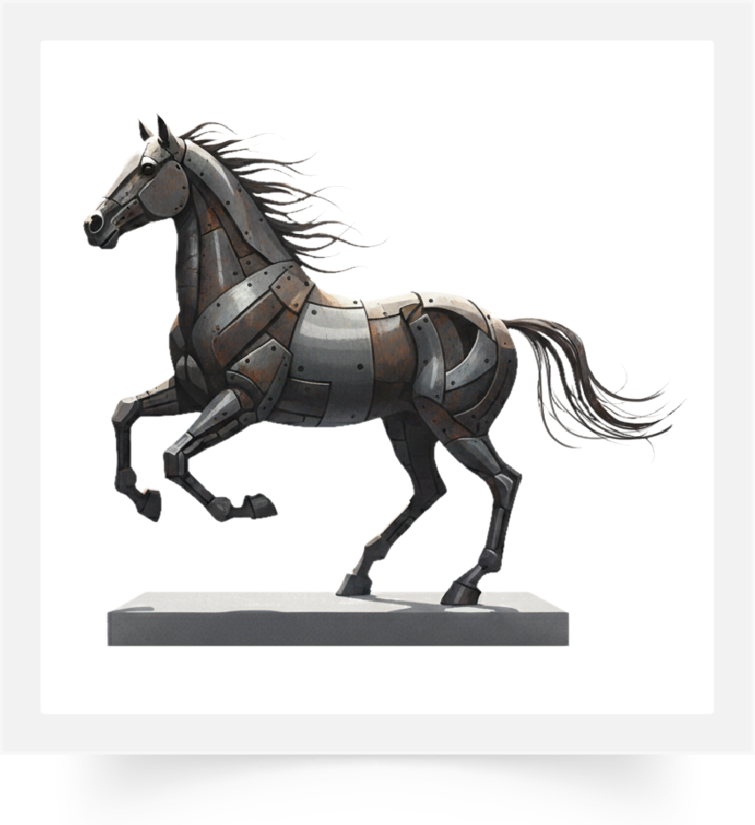
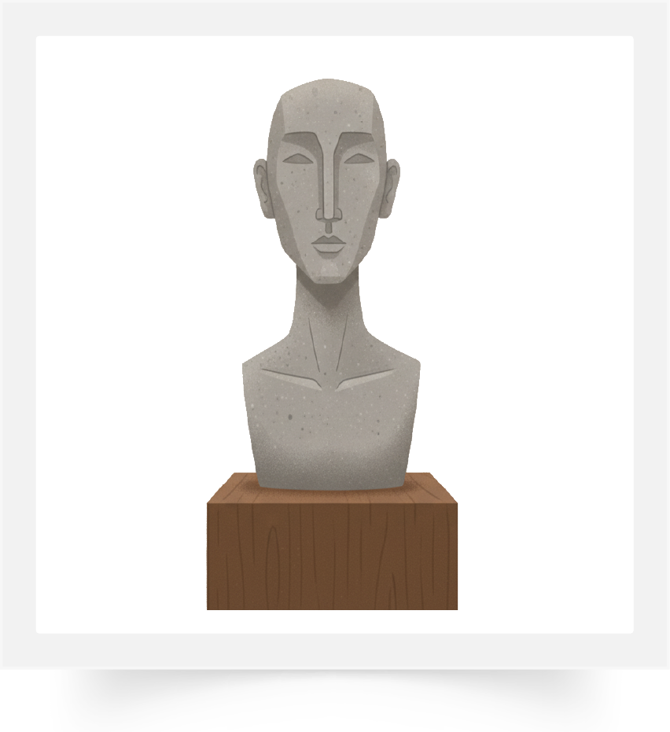
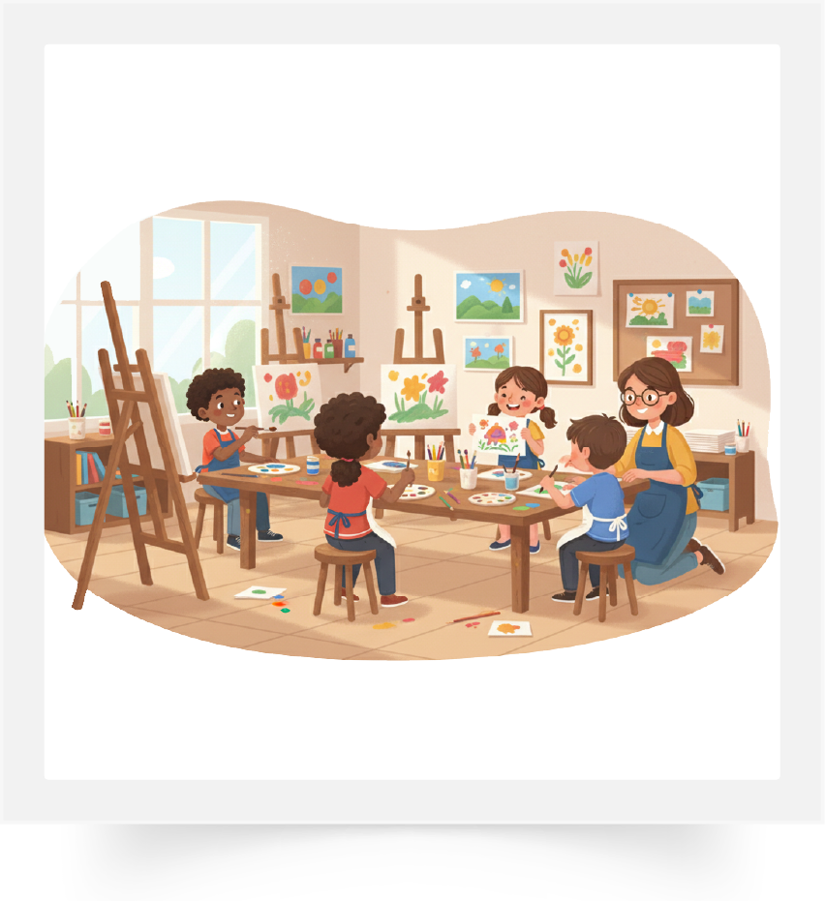
Répétons ensemble : Visiter – Un musée – Un tableau – Une œuvre d’art – Une sculpture – Un atelier.
Visiter
Un musée
Un tableau
Une œuvre d’art
Une sculpture
Un atelier

Slide 22
Pour chaque image, je vais désigner un élève pour dire le mot. C’est quel mot ?

Slide 23

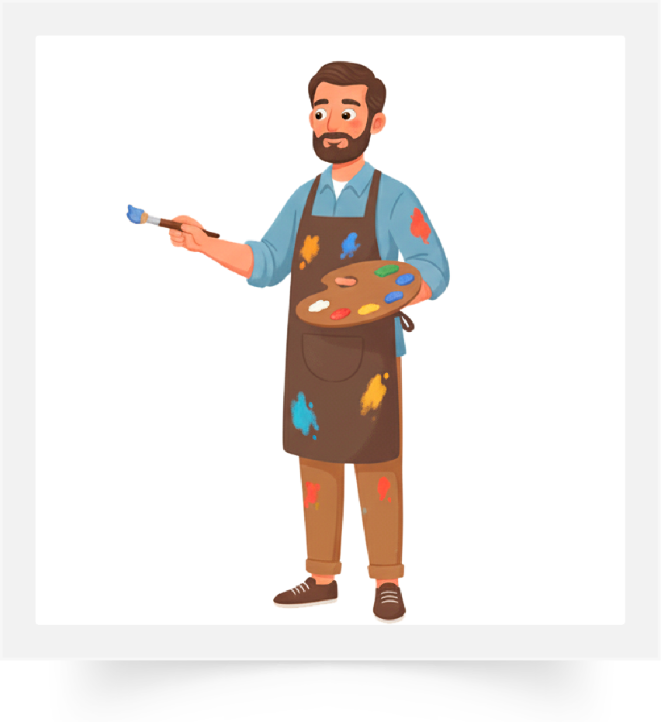
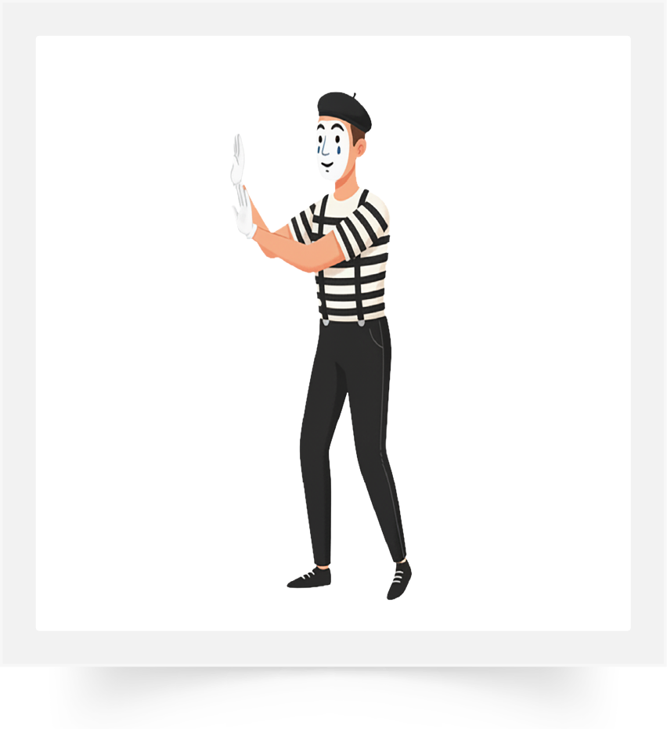
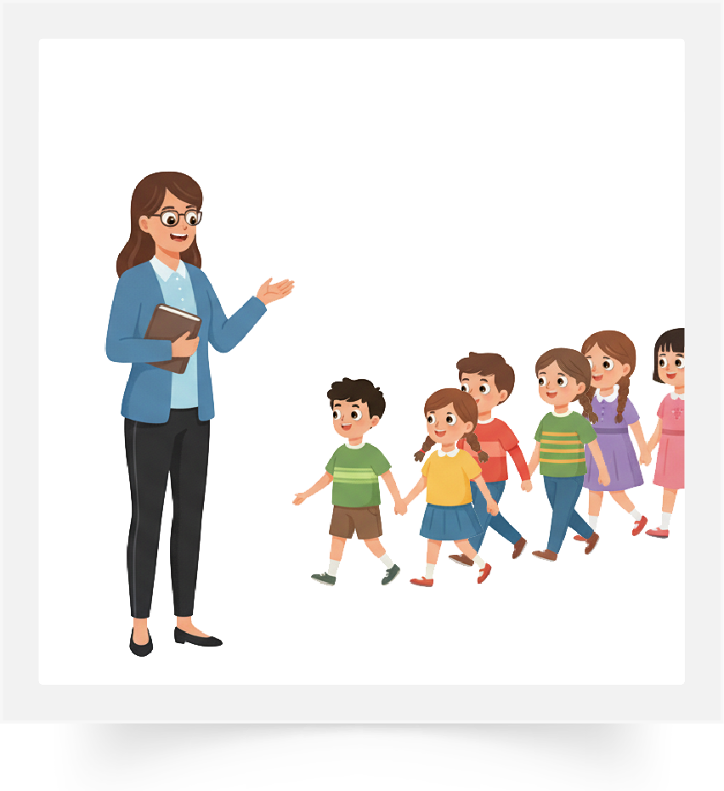
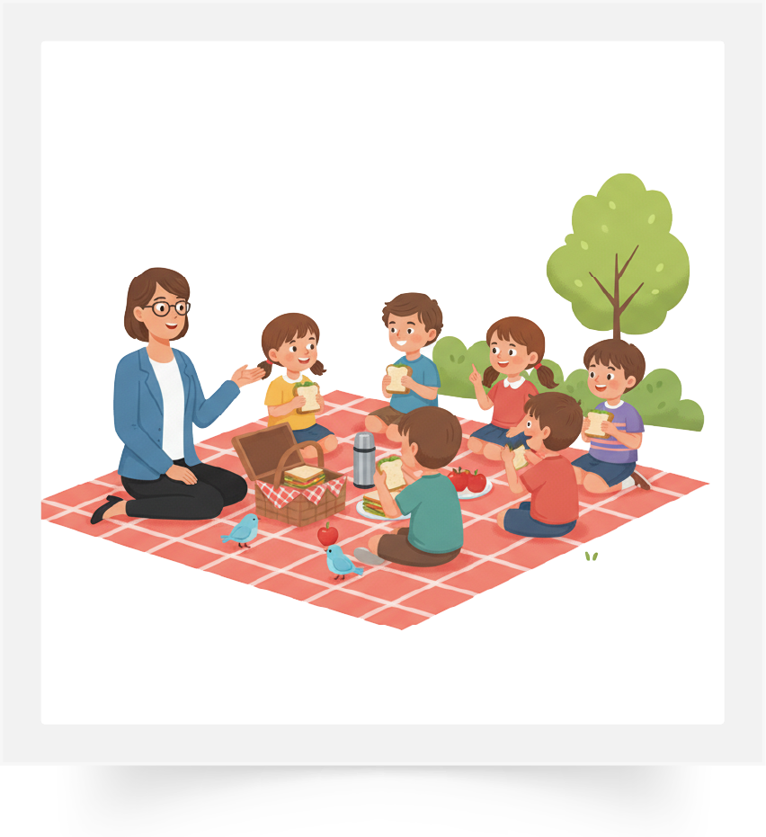
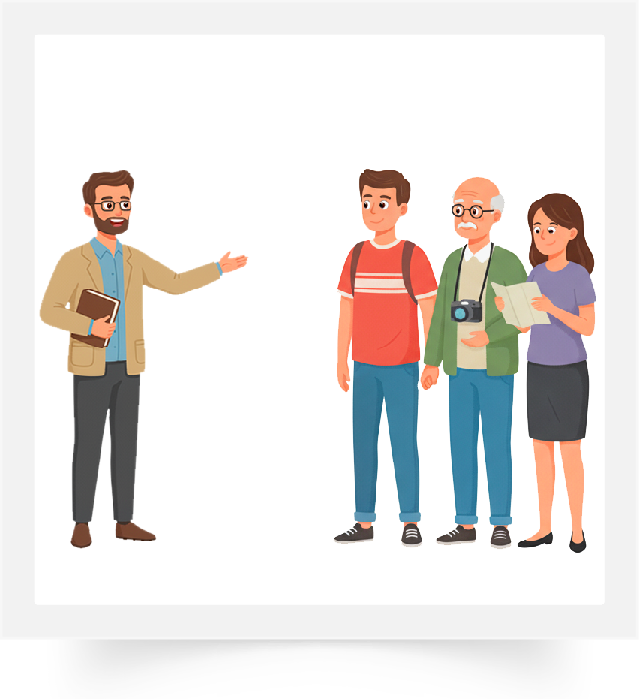
Répétons ensemble : La peinture – Le peintre – Un artiste – Un guide – Une sortie – Un pique-nique.
La peinture
Le peintre
Un artiste
Un guide
Une sortie
Un pique-nique

Slide 24
Pour chaque image, je vais désigner un élève pour dire le mot. C’est quel mot ?

Slide 25

Nous allons jouer au jeu des mots invisibles.
Jeu des mots invisibles.

Slide 26
Observez bien les images. Je vais masquer trois images.
Visiter
Un musée
Un tableau
Une œuvre d’art
Une sculpture
Un atelier

Slide 27
Observez bien les images. Je vais masquer trois images.
?
?
?

Slide 28
Les trois images qui manquent sont : visiter, un tableau et une sculpture.

Slide 29

Nous allons jouer au jeu des mots qui bougent.
Jeu des mots qui bougent

Slide 30

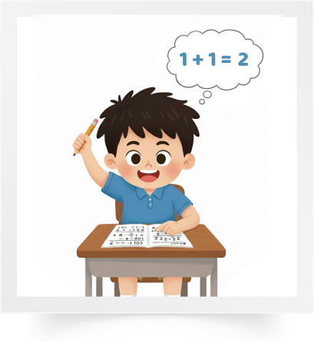

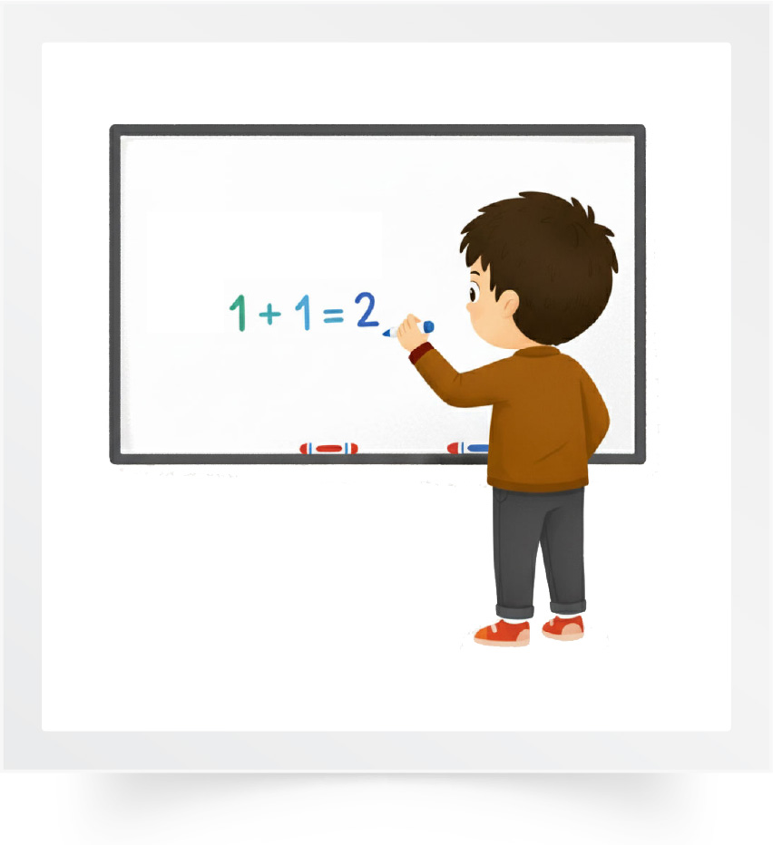
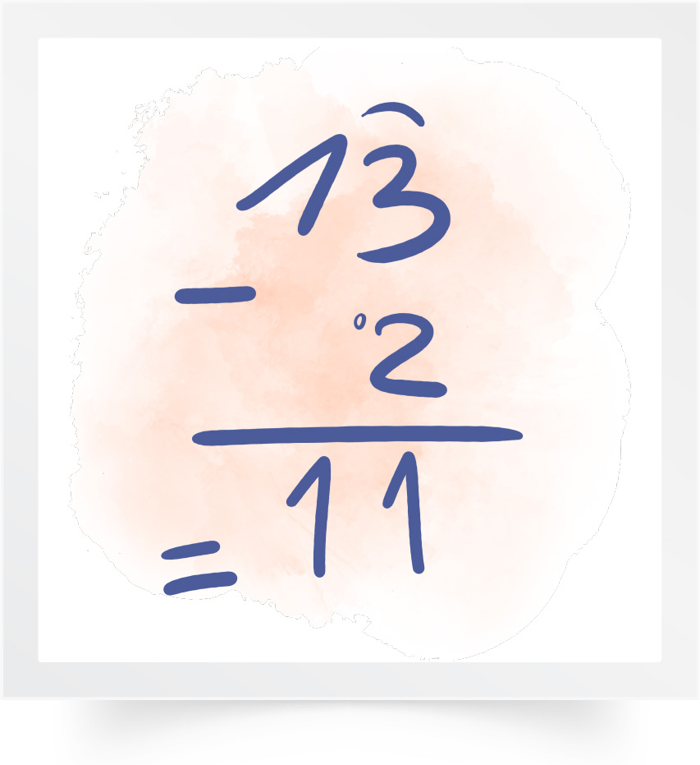
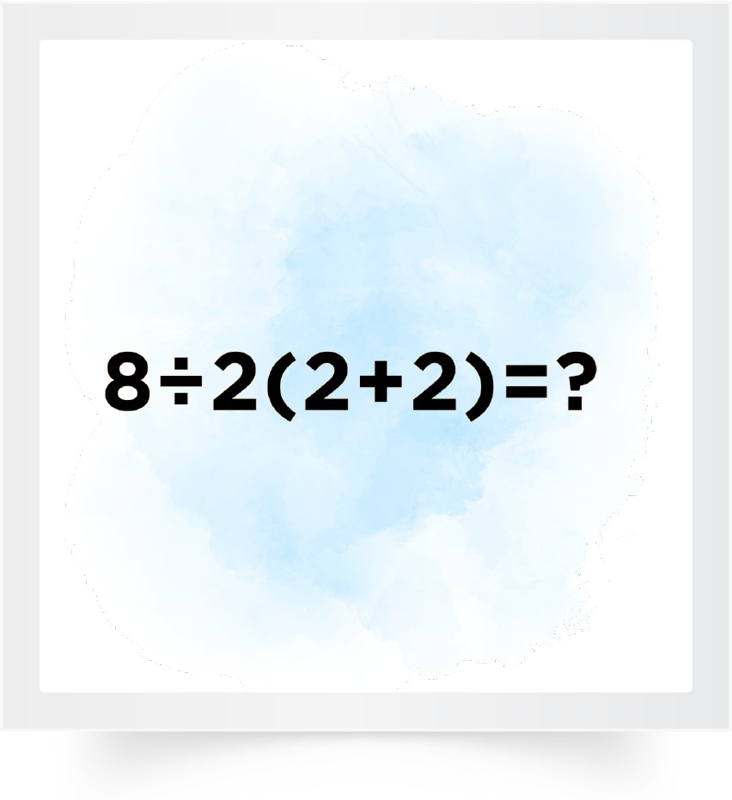
Observez bien. Je vais faire bouger trois mots.

Slide 31
Quelles sont les 3 images qui ont bougé ?

Slide 32
Les trois images qui ont bougé sont : facile, difficile et un problème.

Slide 33

Plan de la séance
Réservé à l’enseignant
Rappel des mots de vocabulaire.
Jeux de vocabulaire.
2. Activité 2
Faire des phrases avec des mots de vocabulaire.
Activités sur livret

Slide 34
Maintenant, on va faire des phrases avec les mots de vocabulaire. Observez ces images. Qui veut dire une phrase ?
Le maitre
Expliquer
Une nouvelle leçon

Slide 35
Voici une phrase correcte : Le maitre explique une nouvelle leçon.
Le maitre explique une nouvelle leçon.

Slide 36
Observez ces images. Qui veut dire une phrase ?
Une opération
Facile

Slide 37
Voici une phrase correcte : L’opération est très facile.
L’opération est très facile.

Slide 38
Observez ces images. Qui veut dire une phrase ?
Le peintre
Un tableau

Slide 39
Voici une phrase correcte : Le peintre dessine un tableau.
Le peintre dessine un tableau.

Slide 40
Observez ces images. Qui veut dire une phrase ?
Visiter
Un musée

Slide 41
Voici une phrase correcte : Les élèves vont visiter le musée.
Les élèves vont visiter le musée.

Slide 42
Observez ces images. Qui veut dire une phrase ?
Le cuisinier
Cuisiner

Slide 43
Voici une phrase correcte : Le cuisinier cuisine des repas.
Le cuisinier cuisine des repas.

Slide 44
Observez ces images. Qui veut dire une phrase ?
Crier
Courir

Slide 45
Voici une phrase correcte : Je ne dois pas crier et courir dans la classe.
Je ne dois pas crier et courir dans la classe.

Slide 46


Plan de la séance
Réservé à l’enseignant (e)
Rappel des mots de vocabulaire.
Jeux de vocabulaire.
Faire des phrases avec des mots de vocabulaire.
3. Activités de vocabulaire sur livret
Activités sur livret

Slide 47
Ouvrez le livret à la page 28. Vous allez faire cette activité à l’oral avec votre camarade.

Slide 48

À tour de rôle : l’un montre une image, l’autre dit le mot. Je passe entre les rangs pour vous aider.
1
Je montre l’image
2
Je dis le mot

Slide 49

La séance d’aujourd’hui est terminée. À la maison, faites l’ activité 1 sur le livret. Vous devez écrire les mots du vocabulaire.

